Slide 1

Optimización aplicada a la Administración y Economía
Clase 4
DR. Marcelo Salazar Lozada

Slide 2

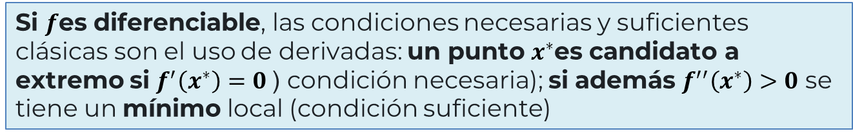
Cálculo UNIVARIADO
La optimización univariada estudia la búsqueda de extremos (mínimos o máximos) de una función de una sola variable.
    f:R→R.
Si $f$es diferenciable, las condiciones necesarias y suficientes clásicas son el uso de derivadas: un punto $x^{∗}$es candidato a extremo si $f^{′}\left(x^{∗}\right)=0$( condición necesaria); si además $f^{′′}\left(x^{∗}\right)>0$ se tiene un mínimo local (condición suficiente)

Slide 3
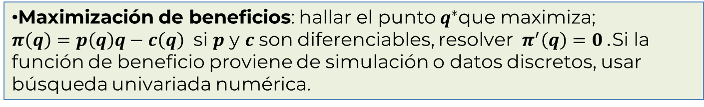
Aplicaciones en Administración y Economía
Maximización de beneficios: hallar el punto $q^{∗}$que maximiza;
$π\left(q\right)=p\left(q\right)q−c\left(q\right)$ si $p$ y $c$ son diferenciables, resolver${ π}^{′}\left(q\right)=0$. Si la función de beneficio proviene de simulación o datos discretos, usar búsqueda univariada numérica.
Determinación del precio óptimo: optimizar ingreso o excedente en función del precio en modelos de demanda.
Optimización de políticas y análisis comparativo: calcular el valor óptimo de una variable de política (inversión, tasa impositiva) y estudiar su sensibilidad ante parámetros;

Slide 4
Ejercicio de cálculo Univariable y Multivariable
Se necesita hacer un espacio para guardar ovejas. Se tiene una cerca de 100m de longitud. Se pide encontrar la máxima área que se puede conseguir con los 100m de cerca. No importa si área es un rectángulo o un cuadrado.

Slide 5
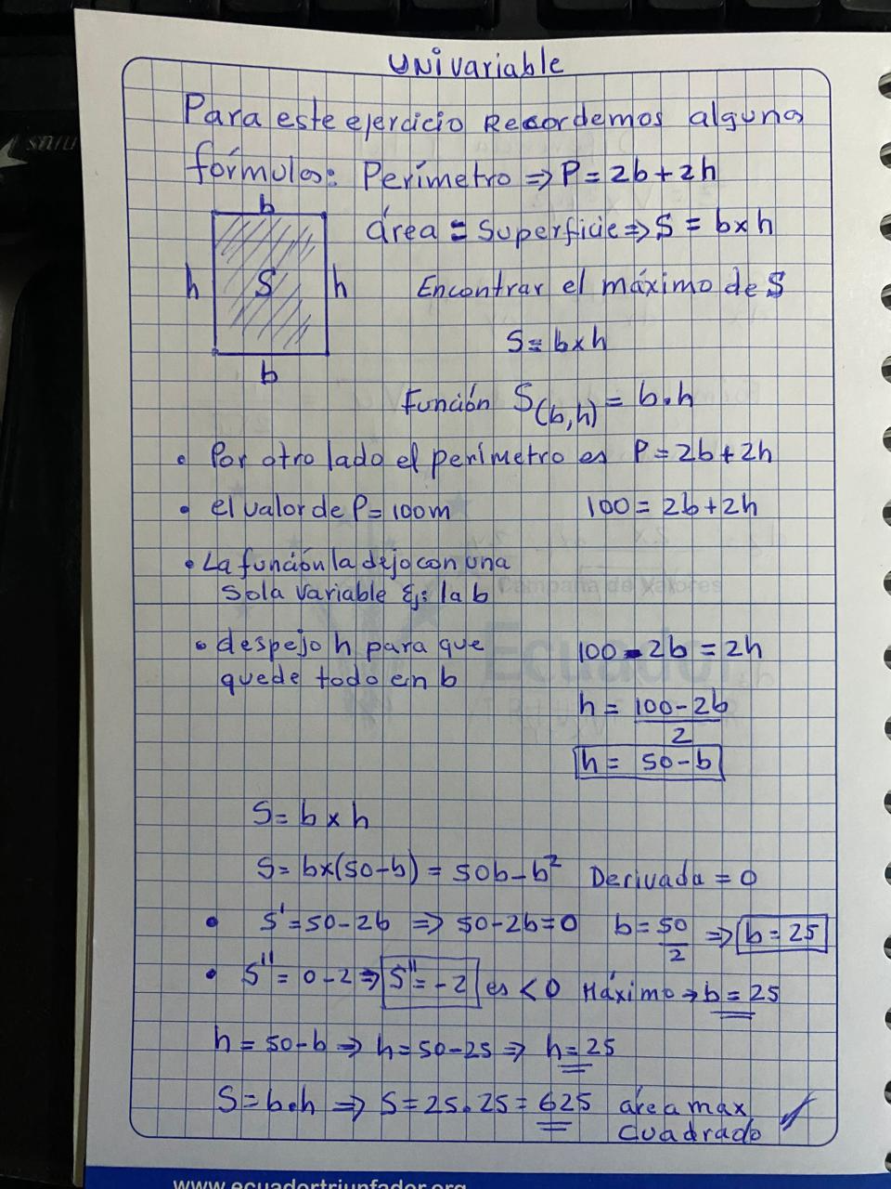

Slide 6
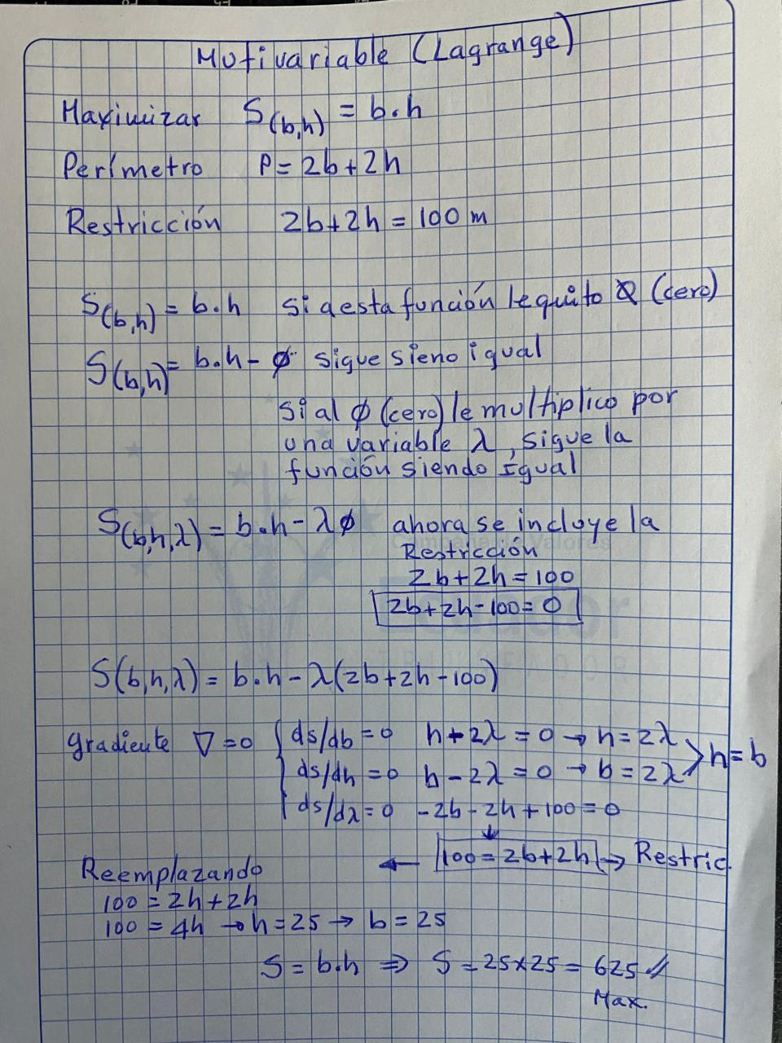

Slide 7
Tipos de Optimización
La Optimización es el proceso de identificar la mejor alternativa posible dentro de un conjunto de opciones factibles, de acuerdo con un objetivo definido, como maximizar beneficios o minimizar costos.

Slide 8
1.1- Optimización lineal: La función objetivo y las restricciones son lineales. Se aplica en problemas de asignación de recursos, mezcla de productos, planeación de la producción y distribución.
1.2- Optimización no lineal: Involucra funciones con términos cuadráticos, exponenciales o logarítmicos. Se usa en decisiones de precios, modelos de riesgo financiero y análisis de eficiencia. Los métodos de Newton, gradiente o algoritmos de búsqueda son esenciales para resolverlos.

Slide 9
2. Según el número de variables
Optimización univariada: Analiza una sola variable de decisión, buscando el punto que maximiza o minimiza la función (por ejemplo, el nivel óptimo de producción).
Optimización multivariada: Involucra varias variables interrelacionadas. Es típica en modelos de portafolio, análisis de costos conjuntos o problemas de logística donde intervienen múltiples factores simultáneos.

Slide 10
3- Según la existencia de restricciones
Optimización sin restricciones: Se busca el valor óptimo considerando únicamente la función objetivo, sin limitaciones externas.
Optimización con restricciones: Incluye limitaciones de recursos, presupuesto, tiempo o capacidad. Las condiciones de Karush-Kuhn-Tucker (KKT) proporcionan criterios matemáticos para resolver este tipo de problemas.

Slide 11
4-Según la disponibilidad de información
Optimización determinista: Se asume que todos los parámetros del modelo son conocidos y constantes; se aplica en contextos estables o controlados.
Optimización estocástica: Los parámetros se modelan como variables aleatorias. Es fundamental en decisiones bajo incertidumbre, como pronósticos de demanda o inversiones financieras.

Slide 12
5- Según la naturaleza de las variables
Optimización continua: Las variables pueden tomar cualquier valor dentro de un rango. Se usa en análisis marginal, producción y asignación de recursos.
Optimización discreta o combinatoria: Las variables solo pueden asumir valores enteros o específicos (por ejemplo, número de empleados, rutas o unidades). Es común en planificación y logística empresarial.

Slide 13
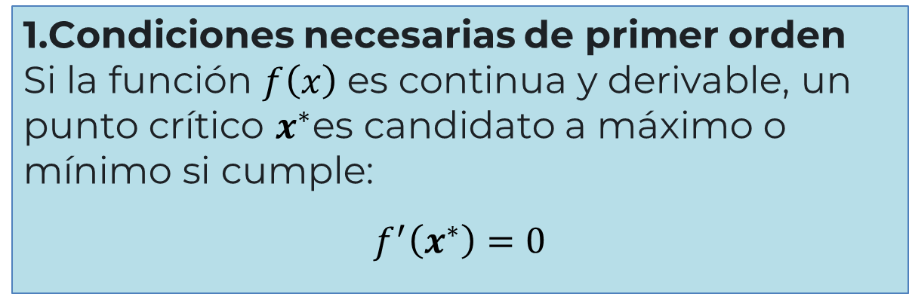
Condiciones necesarias de primer orden
Si la función $f\left(x\right)$ es continua y derivable, un punto crítico $x^{∗}$es candidato a máximo o mínimo si cumple:
$$f^{′}\left(x^{∗}\right)=0$$
Esta condición significa que la pendiente de la función es cero, es decir, no hay cambio en la dirección de crecimiento o decrecimiento.
En términos económicos, equivale al punto donde el ingreso marginal es igual al costo marginal, o donde la utilidad marginal se anula, lo que indica equilibrio.

Slide 14
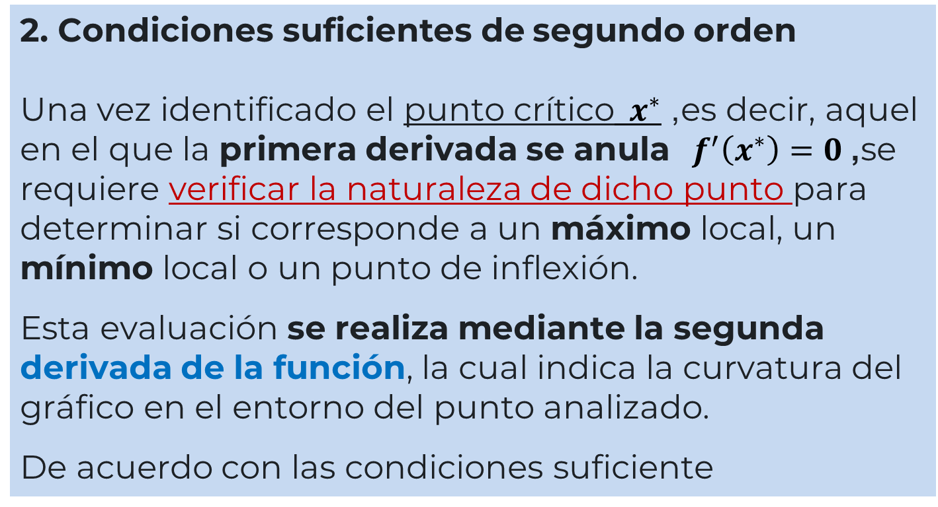
2. Condiciones suficientes de segundo orden
Una vez identificado el punto crítico${ x}^{∗}$, es decir, aquel en el que la primera derivada se anula${ f}^{′}\left(x^{∗}\right)=0$, se requiere verificar la naturaleza de dicho punto para determinar si corresponde a un máximo local, un mínimo local o un punto de inflexión.
Esta evaluación se realiza mediante la segunda derivada de la función, la cual indica la curvatura del gráfico en el entorno del punto analizado.
De acuerdo con las condiciones suficiente

Slide 15
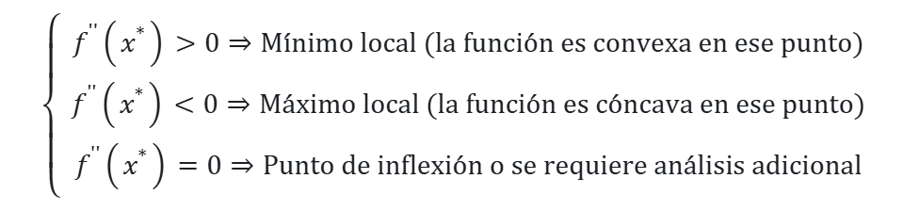
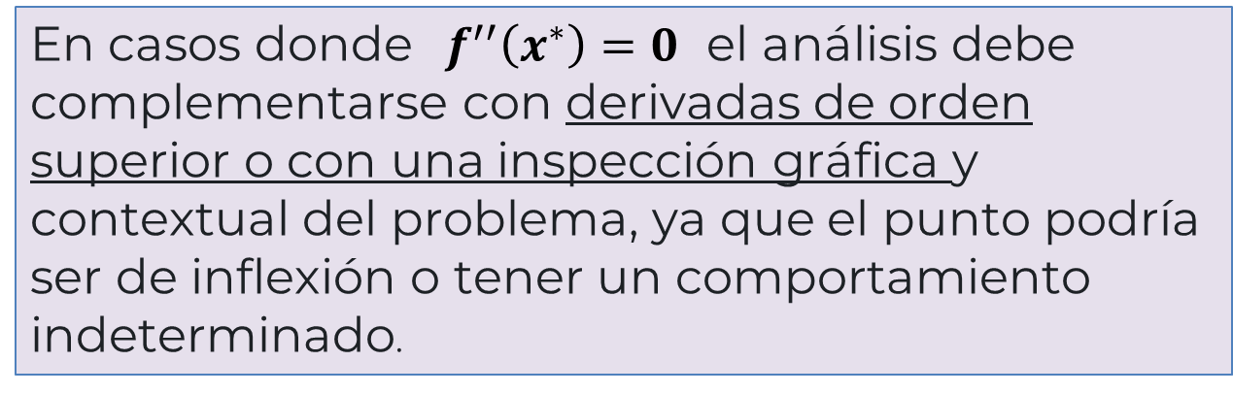
De acuerdo con las condiciones suficientes de segundo orden, se tiene que:
En casos donde${ f}^{′′}\left(x^{∗}\right)=0$ el análisis debe complementarse con derivadas de orden superior o con una inspección gráfica y contextual del problema, ya que el punto podría ser de inflexión o tener un comportamiento indeterminado.

Slide 16
Interpretación económica
En Economía y Administración, los problemas sin restricciones son muy comunes y se asocian a situaciones donde las decisiones no están limitadas por recursos externos. Algunos ejemplos incluyen:
Maximización del beneficio:
$$π\left(q\right)=I\left(q\right)−C\left(q\right)$$
¿Dónde 𝐼(𝑞) es el ingreso y 𝐶(𝑞) el costo? El óptimo ocurre cuando 𝐼′(𝑞)=𝐶′(𝑞)

Slide 17
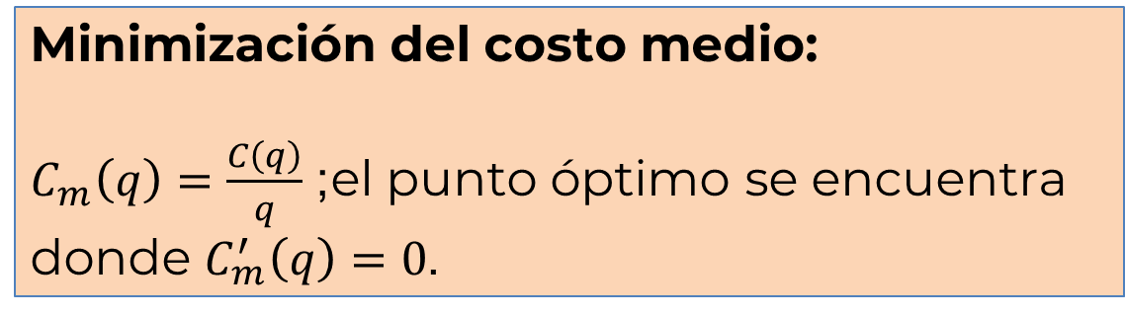
Minimización del costo medio:
$C_{m}\left(q\right)=\frac{C\left(q\right)}{q}$; el punto óptimo se encuentra donde $C_{m}^{′}\left(q\right)=0$.
Maximización de la utilidad del consumidor
Cuando las preferencias se modelan con una sola variable (por ejemplo, consumo de un bien en función del ingreso disponible).

Slide 18
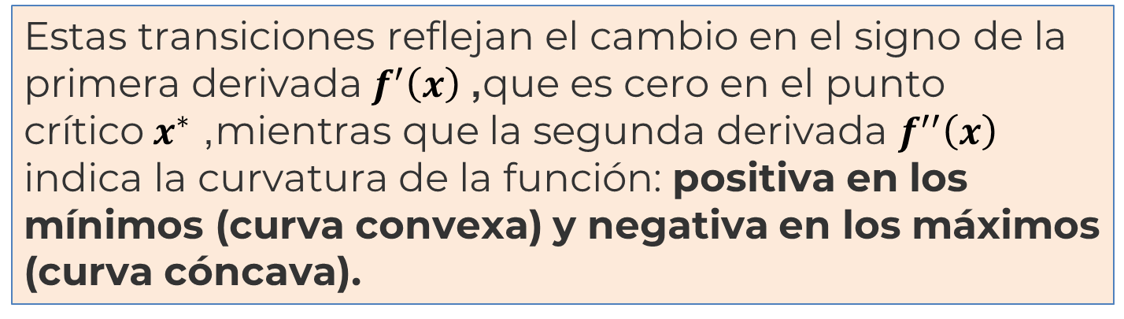
En un máximo local, la pendiente de la función pasa de positiva a negativa, es decir, la curva asciende hasta el punto óptimo y luego comienza a descender.
En un mínimo local, la pendiente cambia de negativa a positiva, la curva desciende hasta alcanzar su valor más bajo y luego vuelve a subir.
Estas transiciones reflejan el cambio en el signo de la primera derivada${ f}^{′}\left(x\right)$, que es cero en el punto crítico${ x}^{∗}$, mientras que la segunda derivada $f^{′′}\left(x\right)$ indica la curvatura de la función: positiva en los mínimos (curva convexa) y negativa en los máximos (curva cóncava).

Slide 19
Métodos numéricos aplicables
Cuando no es posible derivar analíticamente la función, se pueden aplicar métodos numéricos como:
  Método de Newton-Raphson: utiliza derivadas para refinar el punto crítico.
  Búsqueda de gradiente (gradient descent/ascent): iteraciones sucesivas para encontrar el mínimo o máximo.
  Métodos sin derivadas (Brent o búsqueda dorada): útiles si la función no es diferenciable o contiene ruido.

Slide 20
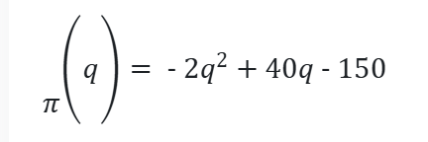
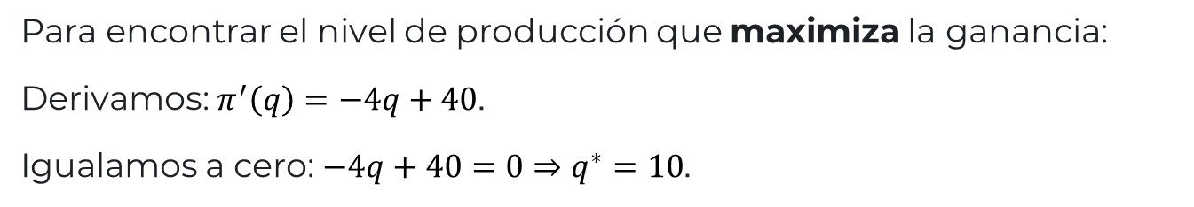
Aplicación práctica
Ejemplo:
Una empresa tiene la función de beneficios:
Para encontrar el nivel de producción que maximiza la ganancia:
Derivamos: $π^{′}\left(q\right)=−4q+40$.
Igualamos a cero: $−4q+40=0⇒q^{∗}=10$.
Evaluamos la segunda derivada: $π^{′′}\left(q\right)=−4<0$, por tanto, $q^{∗}=10$ es un máximo local.

Slide 21
Determine los puntos críticos de f (x) = 5 x³ - 12x - 5
identifique los intervalos en los que f es creciente y en los que f es decreciente.
Solución La función f es continua y derivable. La primera derivada igualada a 0 nos la punto crítico.
-q 6 x 6 -2
f` = 3x² - 12 = 3(x² - 4)
Forma 1 de resolver f` = 3(x + 2)(x – 2) = 0 X= 2 y X= -2
Forma 2 de resolver f` = 3(x² - 4) = 0 x² = 4 x=2

Slide 22
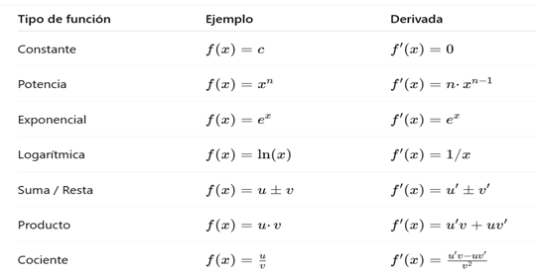
Reglas de la derivación recordación

Slide 23
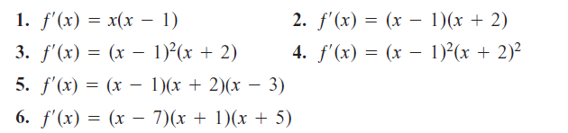
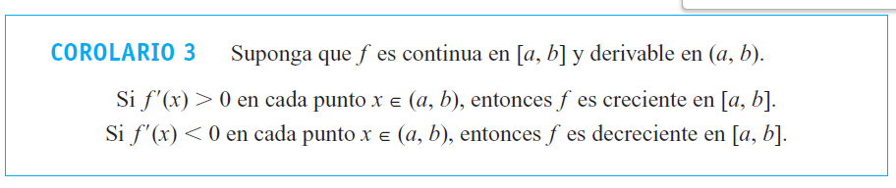
Ejercicios: Encuentre los puntos críticos de f y mencione si es máximo o mínimo de los ejercicios 1 y 2

Slide 24
GRACIAS

